Slide 1
kprobes in rCore_Tutorial 中期报告
彭淳毅

Slide 2
目前进展

Slide 3
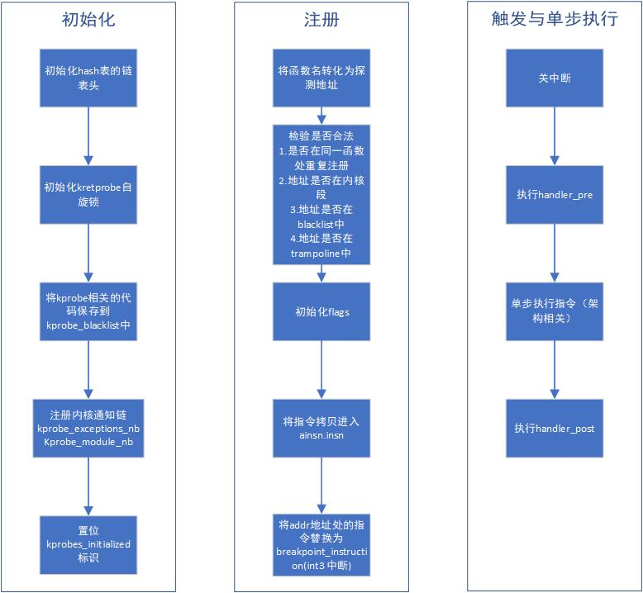
理解kprobes流程
主要参考文章：
Linux内核调试技术——kprobe使用与实现_My Linux Journey-CSDN博客
kprobe原理与实现笔记 - Five100Miles - 博客园 (cnblogs.com)

Slide 4
kprobes具体流程

Slide 5
初始化

Slide 6
注册

Slide 7
中断处理

Slide 8
在rCore_Tutorial上的规划

Slide 9
当前遇到的问题

Slide 10
当前问题
细节问题
Linux提供的支持

Slide 11
谢谢！

